Slide 1
https://wenku.baidu.com
REPORTING
大肠肛门病分会
2024年工作总结及2025年计划
何剑平、韩鲁浙
2025-01-10

Slide 2
https://wenku.baidu.com
REPORTING
2024年科普工作开展情况
2024年组织建设发展情况
2024年分会部分成员获得成绩
培训教材准备情况
分会2025年工作计划
目录
CATALOGUE

Slide 3
https://wenku.baidu.com
REPORTING
01
2024年科普工作开展情况

Slide 4
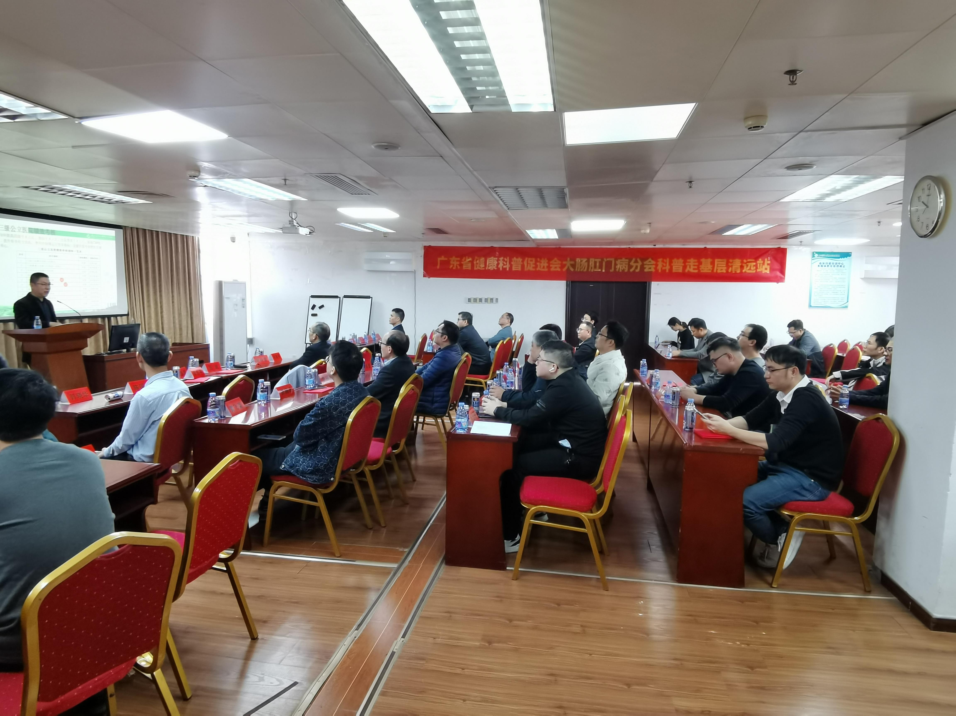
肛肠分会科普走基层活动
活动举办
01
今年，广东省健康科普促进会大肠肛门病分会举办了多次科普走基层活动，包括清远站、中山站、茂名站、阳江站、湛江站、东莞站和佛山站。

Slide 5
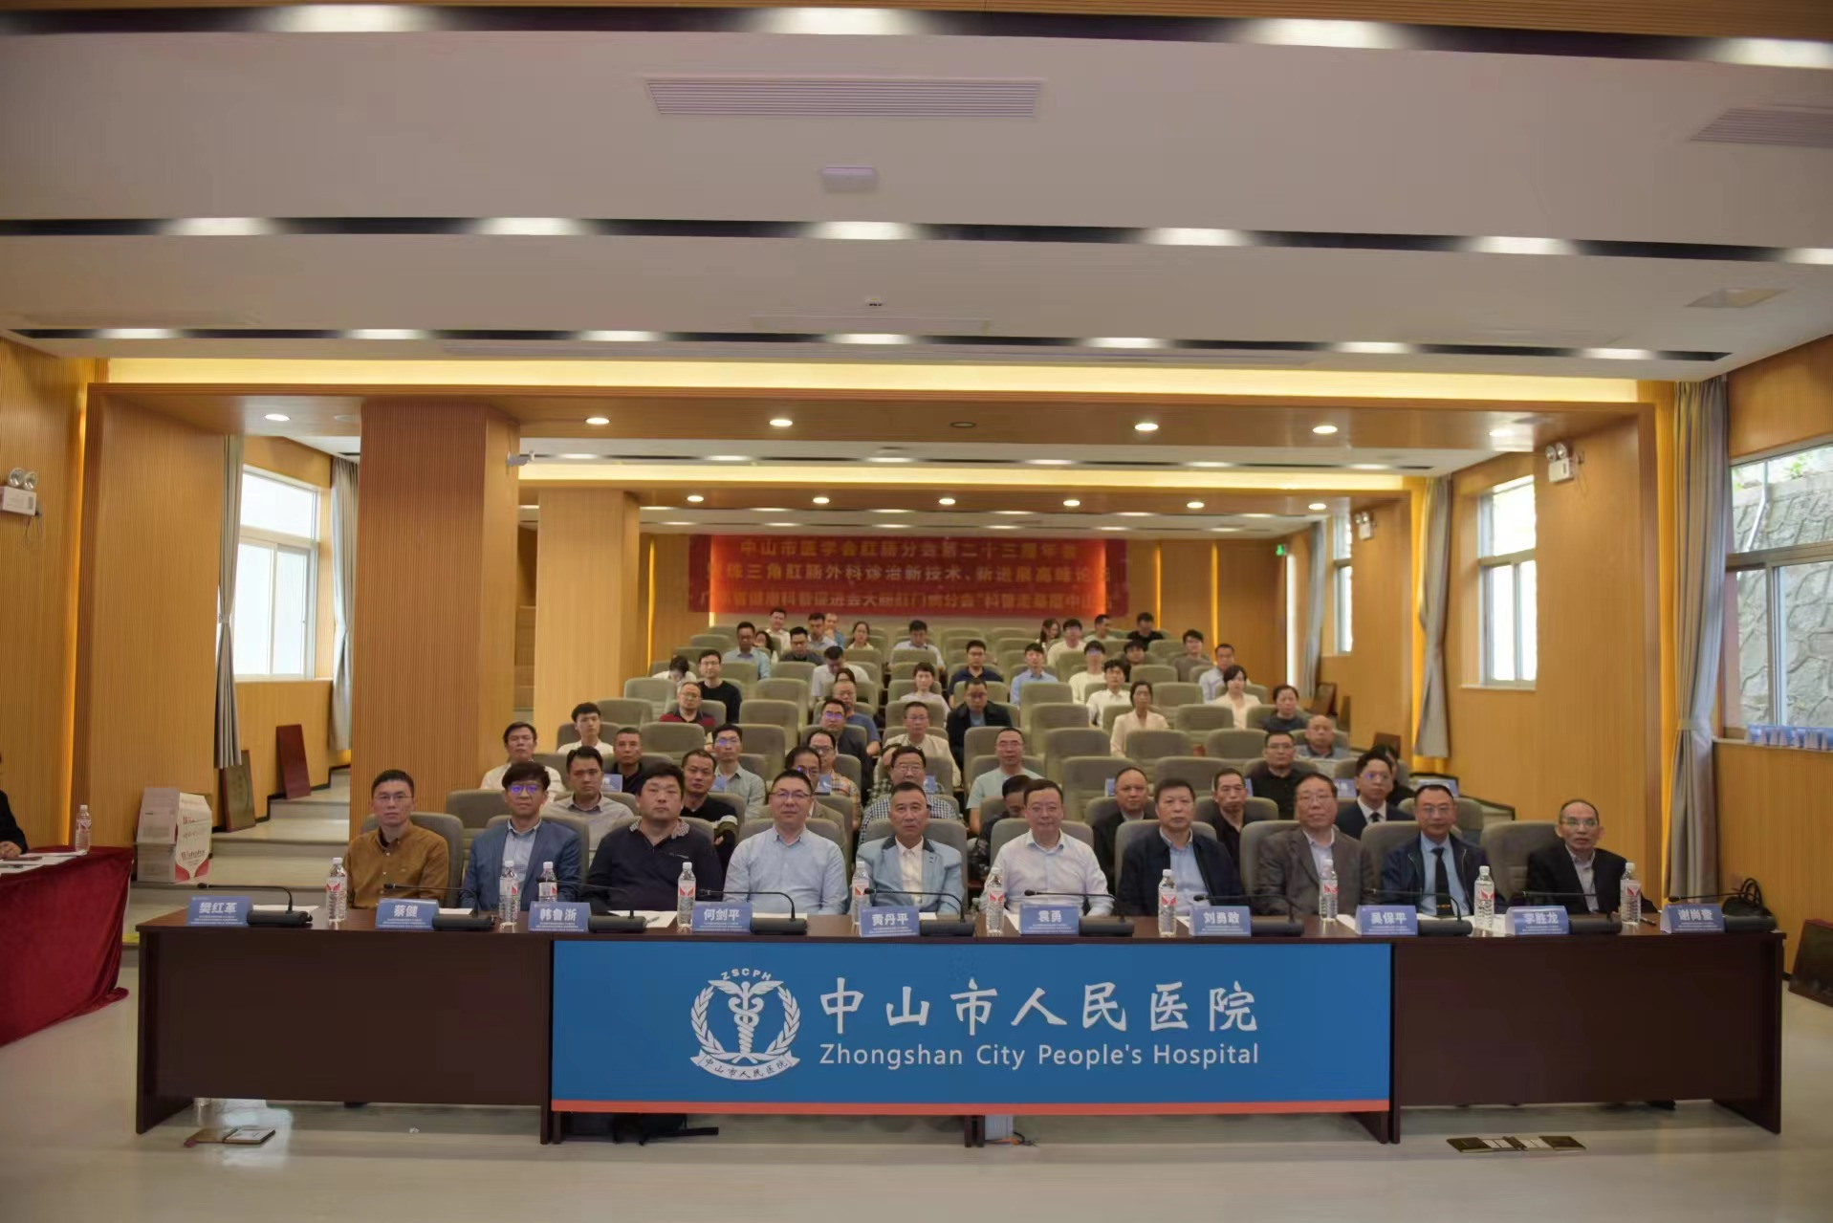
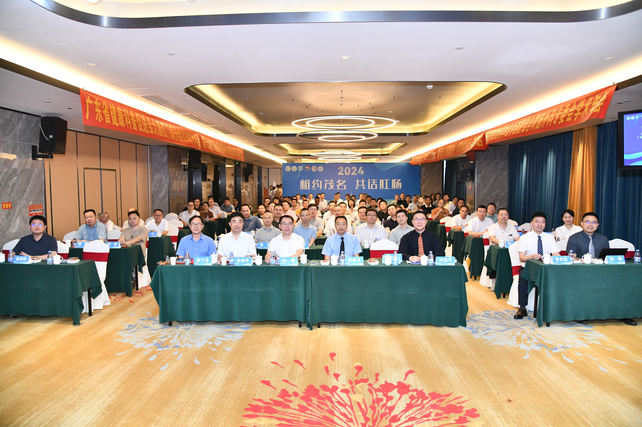
肛肠分会科普走基层活动
学术交流
01
01
学术交流
中山站
茂名站

Slide 6
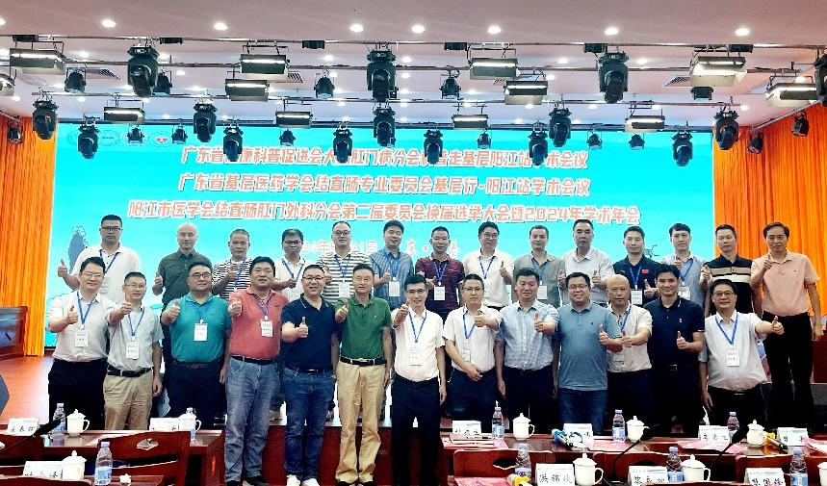
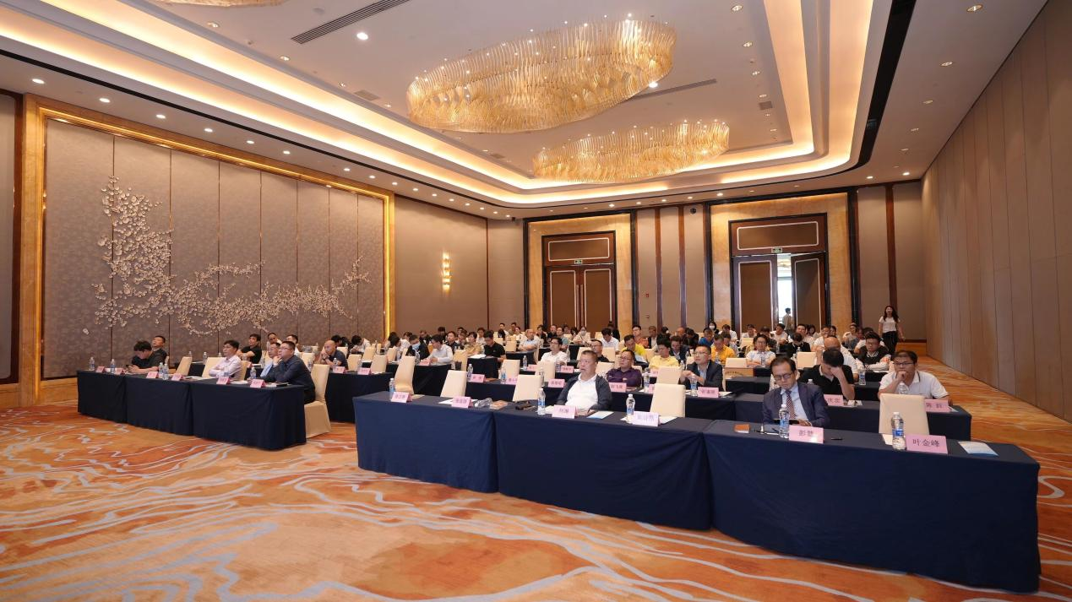
肛肠分会科普走基层活动
学术交流
01
01
学术交流
阳江站
湛江站

Slide 7
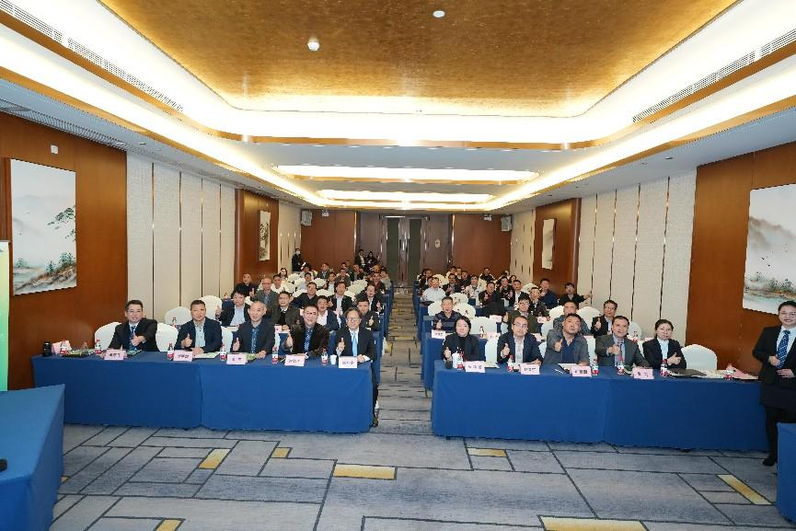
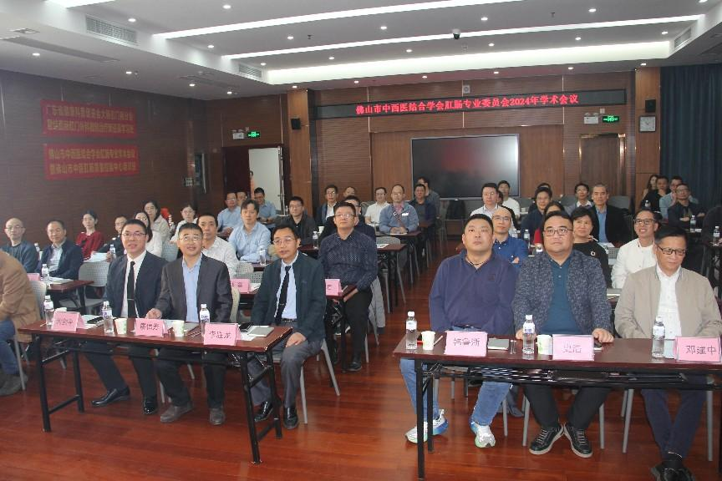
肛肠分会科普走基层活动
学术交流
01
01
学术交流
东莞站
佛山站

Slide 8
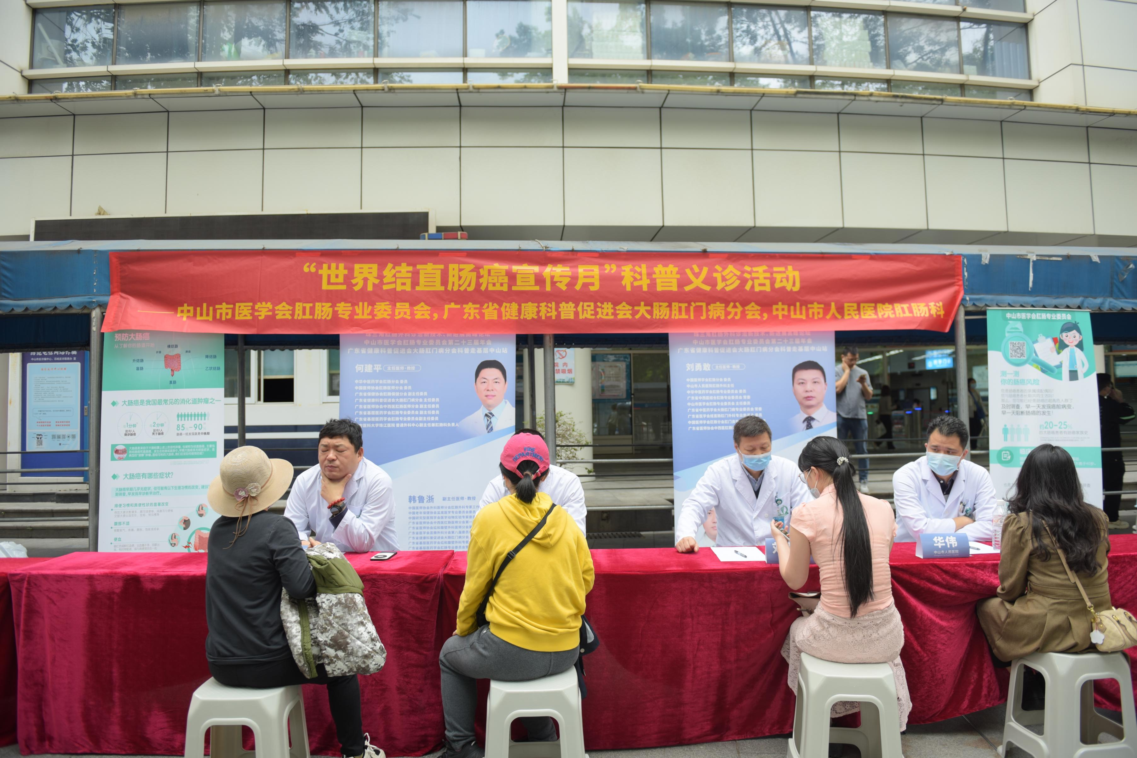
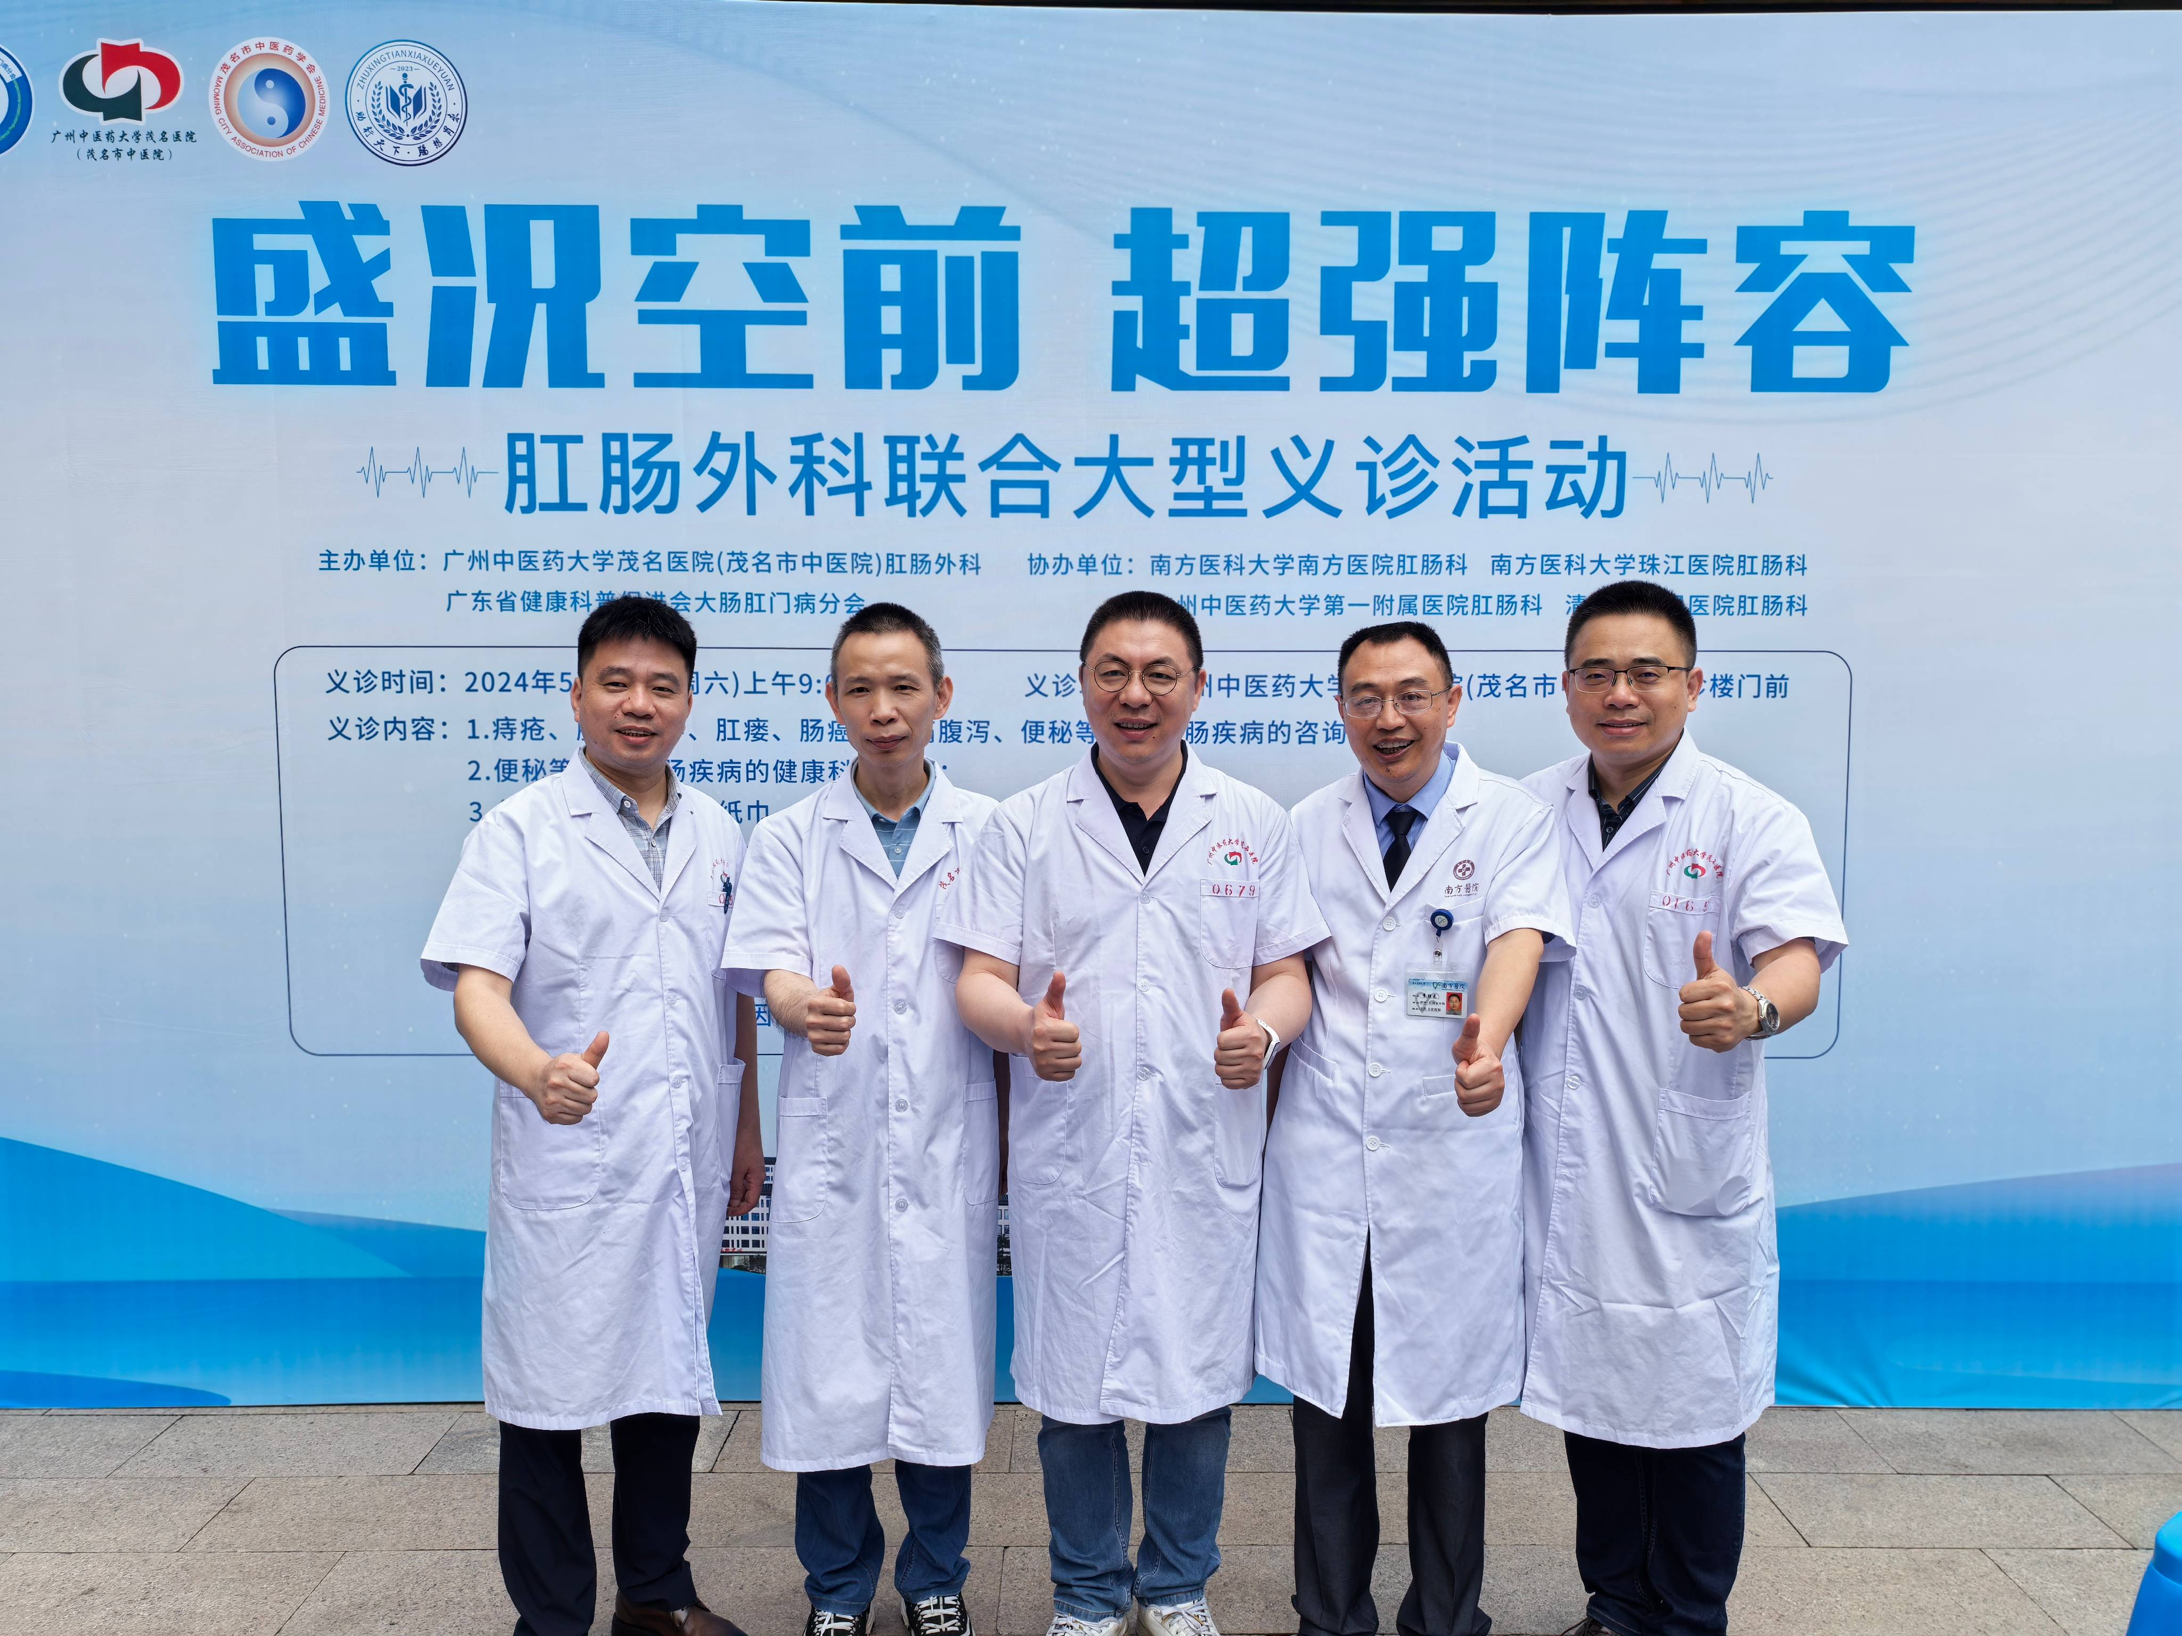
肛肠分会科普走基层活动
科普义诊
02
02
科普义诊
科普义诊旨在提高基层群众对大肠肛门病的认识和了解。
科普义诊旨在提高基层群众对大肠肛门病的认识和了解。

Slide 9
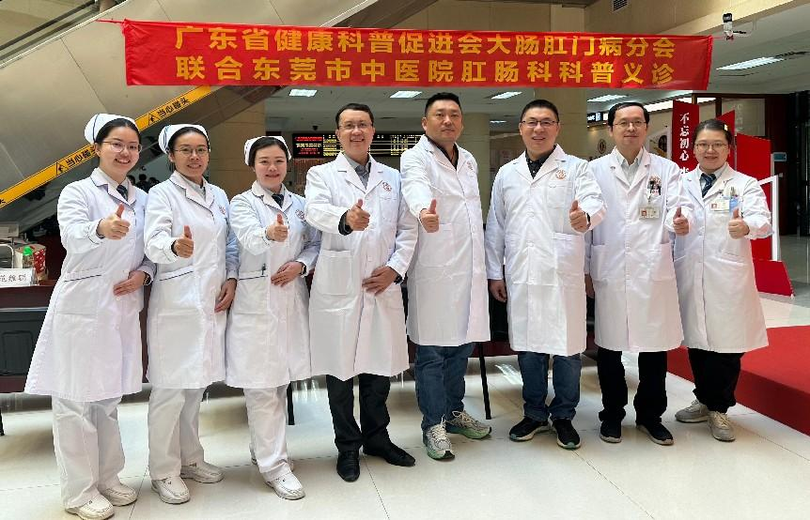
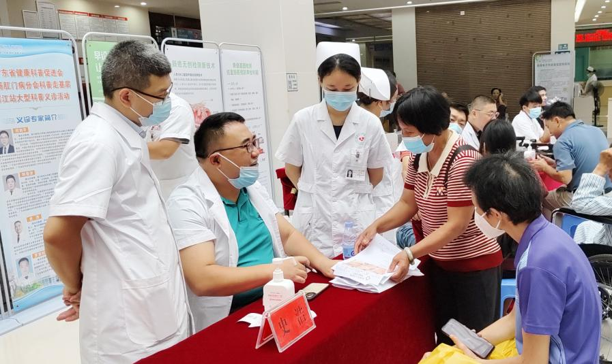
肛肠分会科普走基层活动
科普义诊
02
02
科普义诊
科普义诊旨在提高基层群众对大肠肛门病的认识和了解。
科普义诊旨在提高基层群众对大肠肛门病的认识和了解。

Slide 10
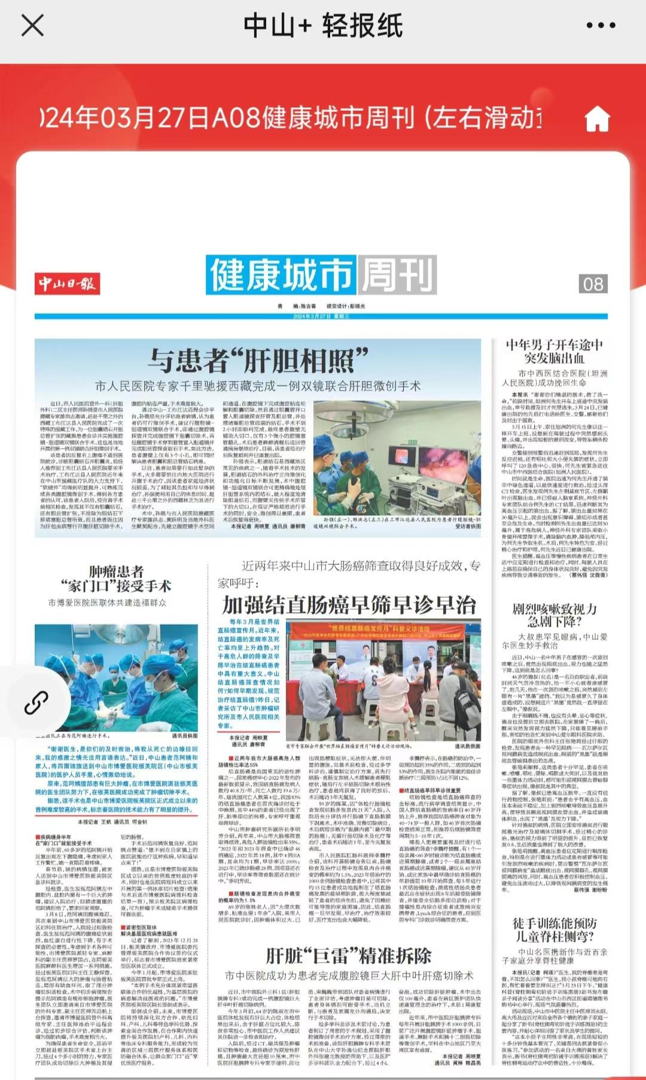
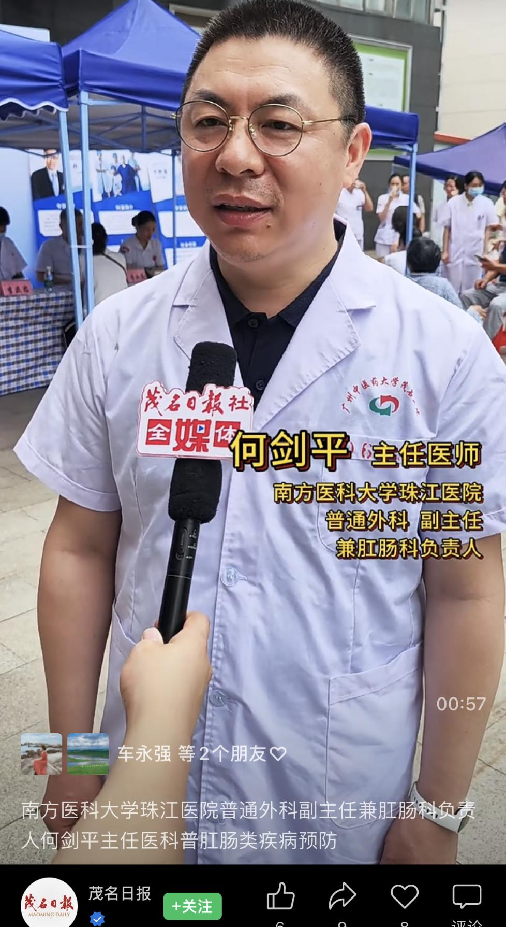
肛肠分会科普走基层活动
媒体报道
03
活动得到了中山日报、茂名日报等媒体的报道，产生了一定的社会影响力，有助于促进会的发展和壮大。

Slide 11
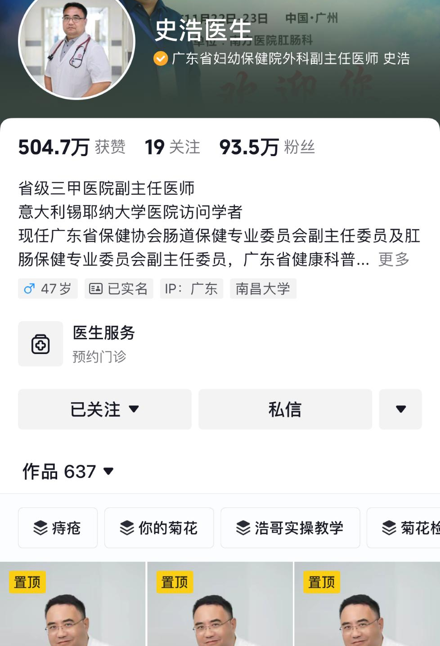
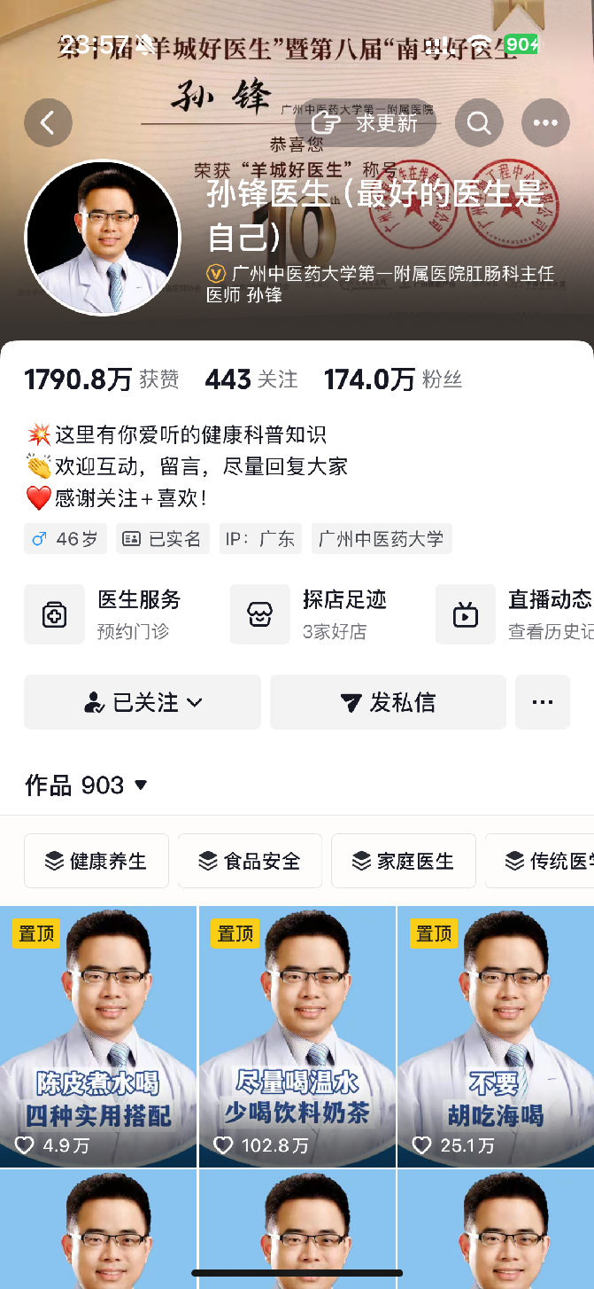
分会成员积极通过新媒体进行科普活动
抖音粉丝
副主任委员孙锋教授和史浩教授分别拥有170余万和90余万抖音粉丝，表明分会在新媒体领域具有较强的影响力。
新媒体平台
李胜龙主任、韩鲁浙教授和胡海涛教授等通过抖音、小红书等平台进行科普工作，进一步扩大了分会的传播范围。

Slide 12
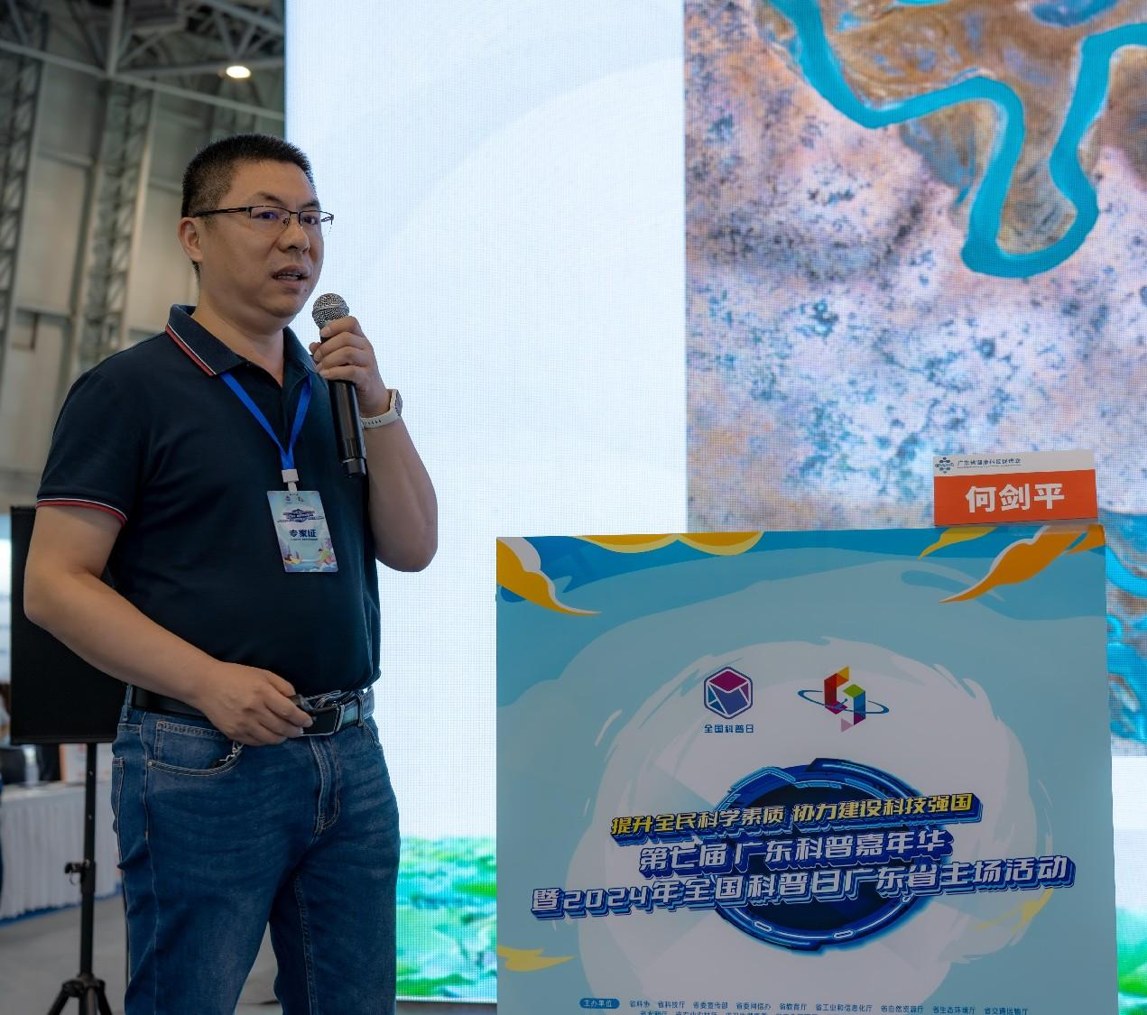
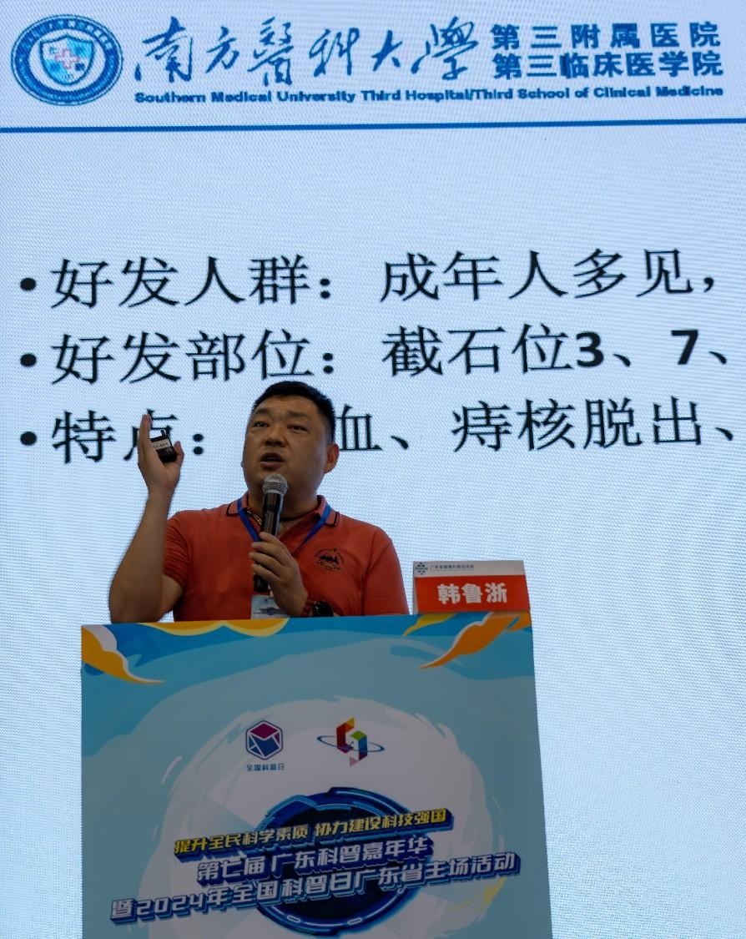
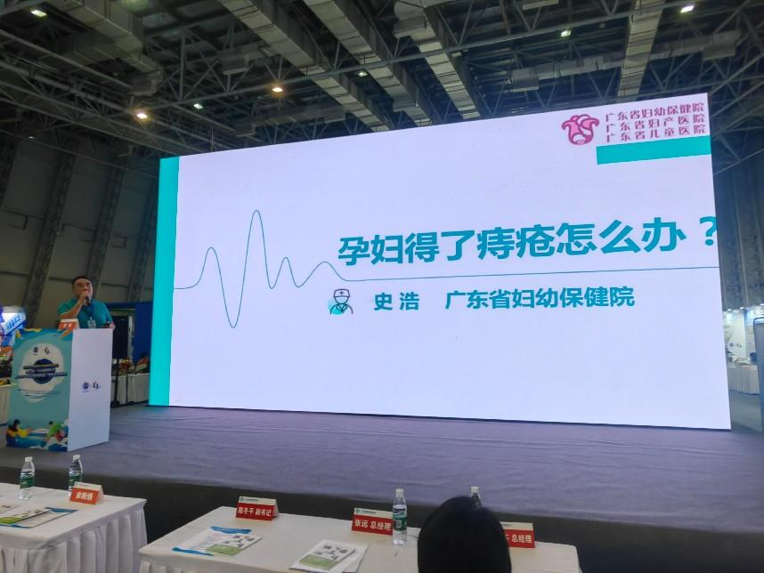
分会成员积极参加科普月活动

Slide 13
https://wenku.baidu.com
REPORTING
02
组织建设发展情况

Slide 14
组织建设发展情况
委员人数
今年5月广东省健康科普促进会大肠肛门病分会进行了委员增补活动，共增补委员119人，现共有委员382人。
人数分布
顾问5人，主任委员1人，副主任委员21人，常委89人，委员266人。辐射到全省众多城市，以及省外和企业。

Slide 15
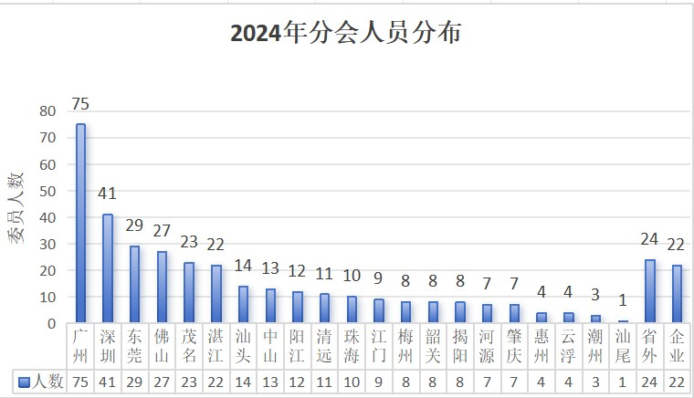
组织建设发展情况
地区委员人数分布
广州75人、深圳41人、东莞29人、佛山27人、茂名23人、湛江22人、汕头14人、中山13人、阳江12人、清远11人、珠海10人、江门9人、梅州8人、韶关8人、揭阳8人、河源7人、肇庆7人、惠州4人、云浮4人、潮州3、汕尾1人、省外24人、企业22人。

Slide 16
https://wenku.baidu.com
REPORTING
03
分会部分成员取得成绩

Slide 17
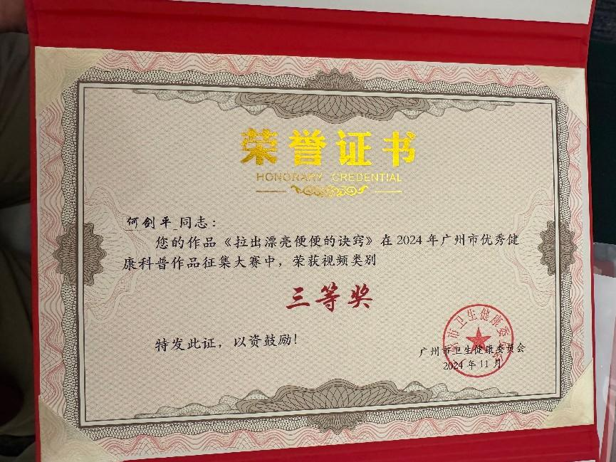
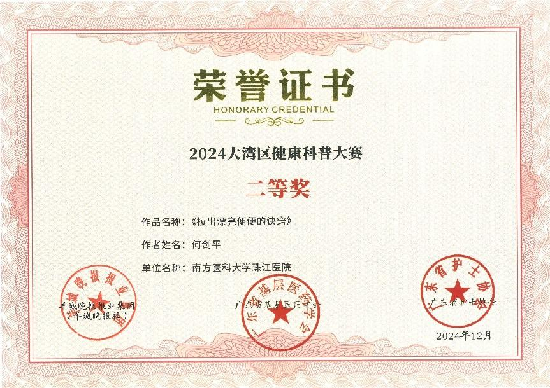
何剑平主委在广州市卫健委主办的广州市优秀健康科普作品大赛中荣获视频类三等奖，在2024大湾区健康科普大赛中荣获二等奖。

Slide 18
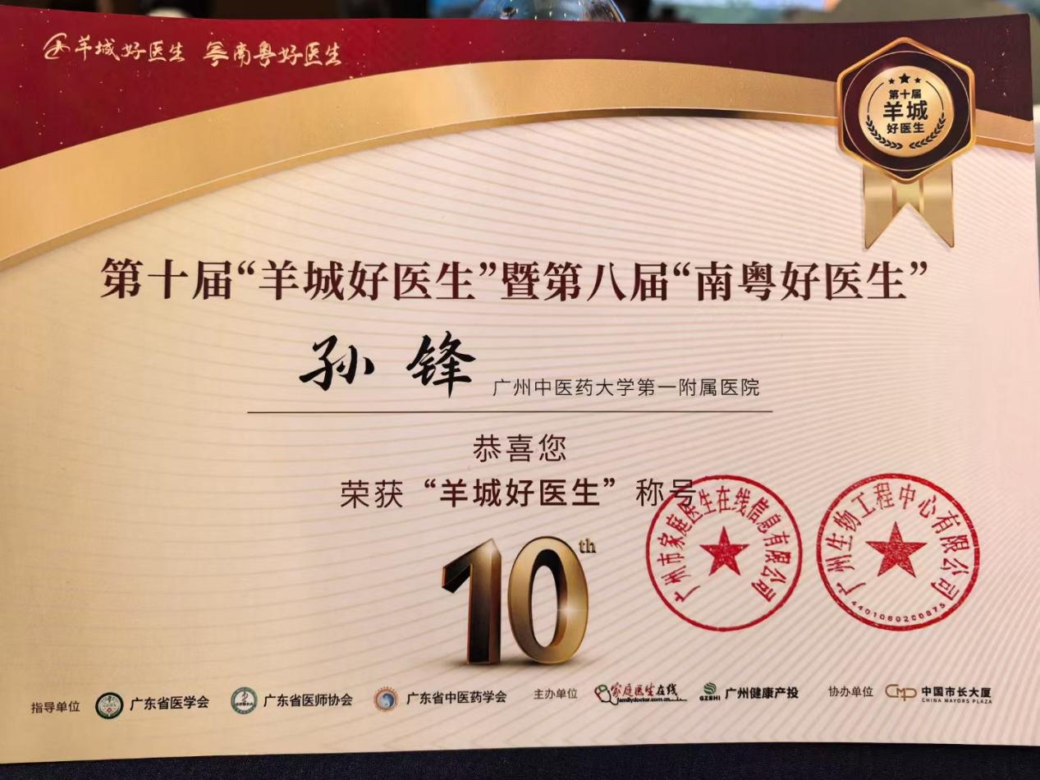
孙锋副主委荣获第十届羊城好医生称号及最佳人气奖

Slide 19
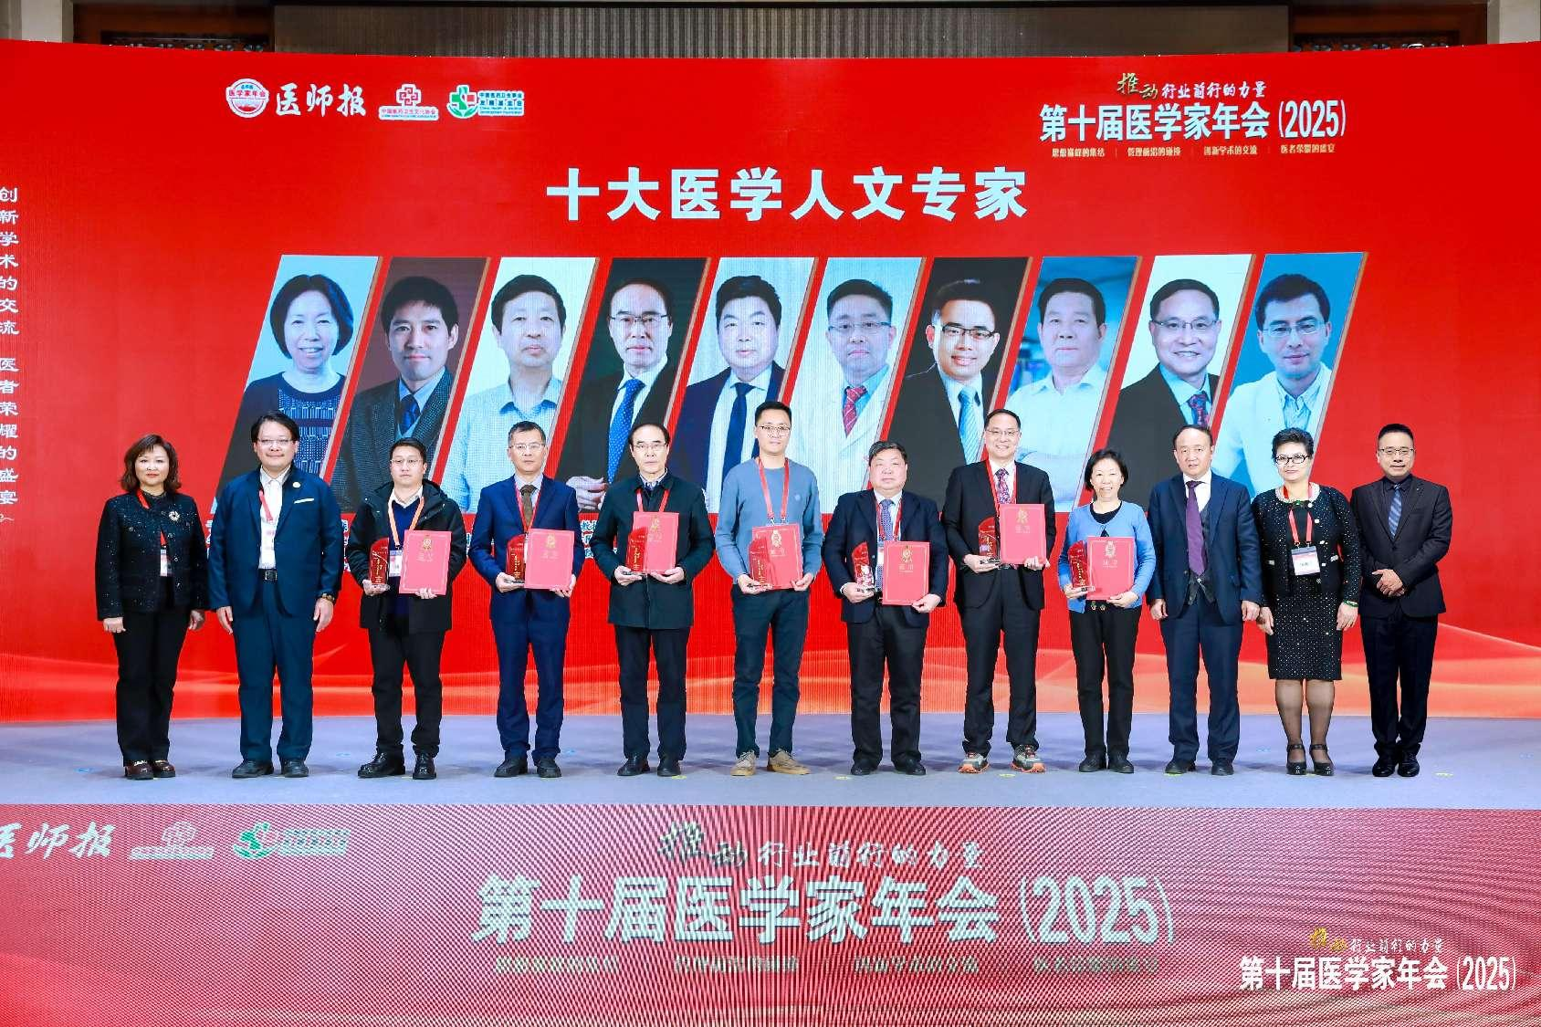
孙锋副主委荣获2024年度十大医学人文专家

Slide 20
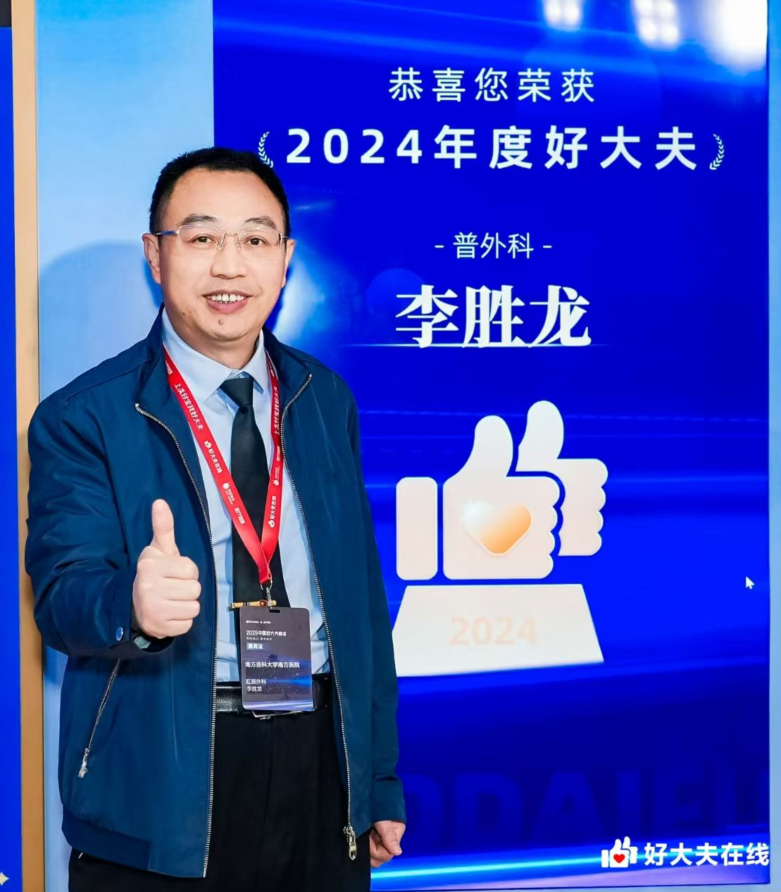
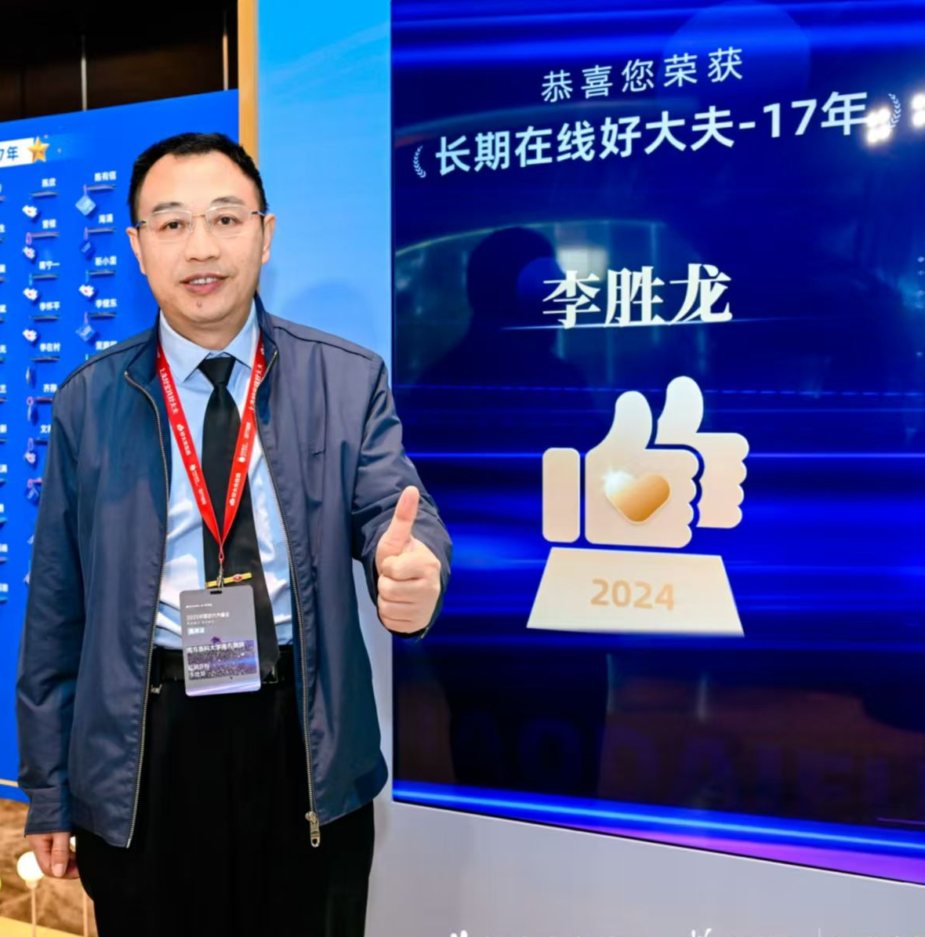
顾问李胜龙教授荣获2024年度好大夫及长期在线好大夫

Slide 21
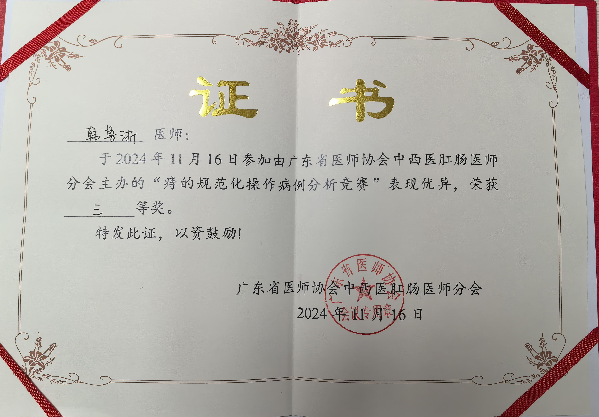
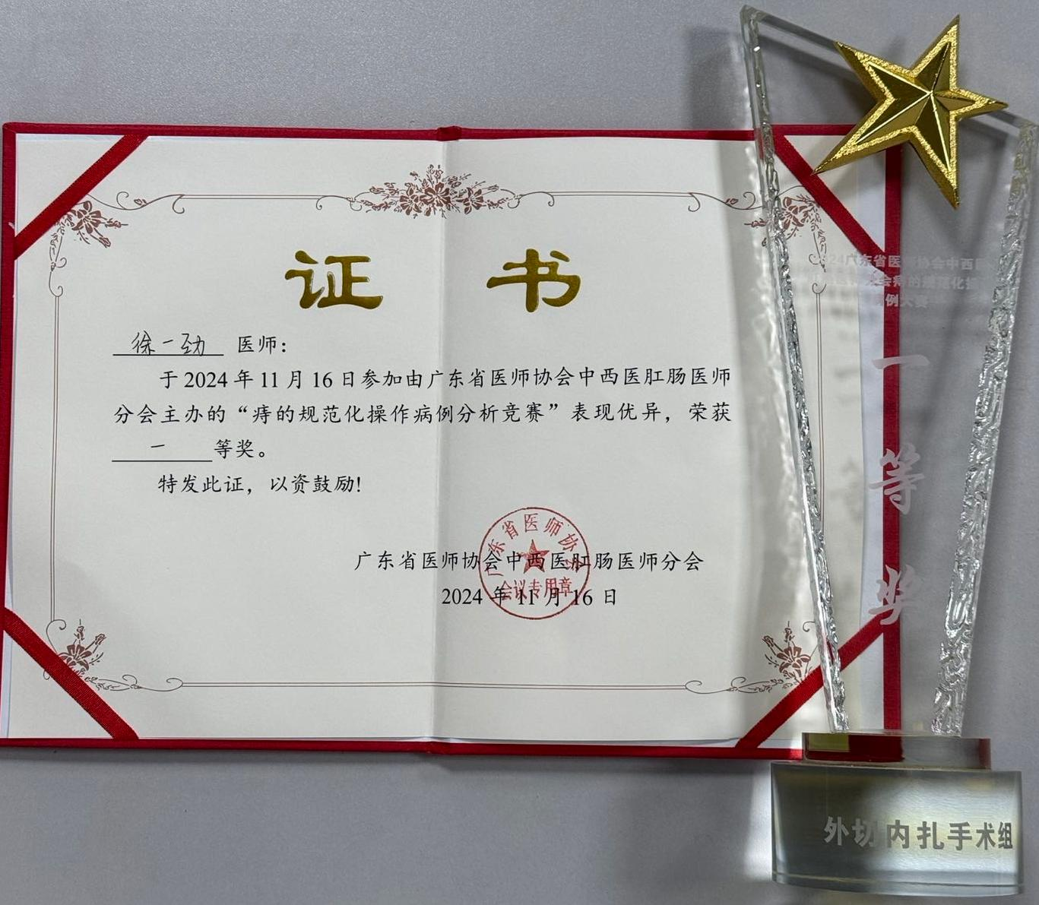
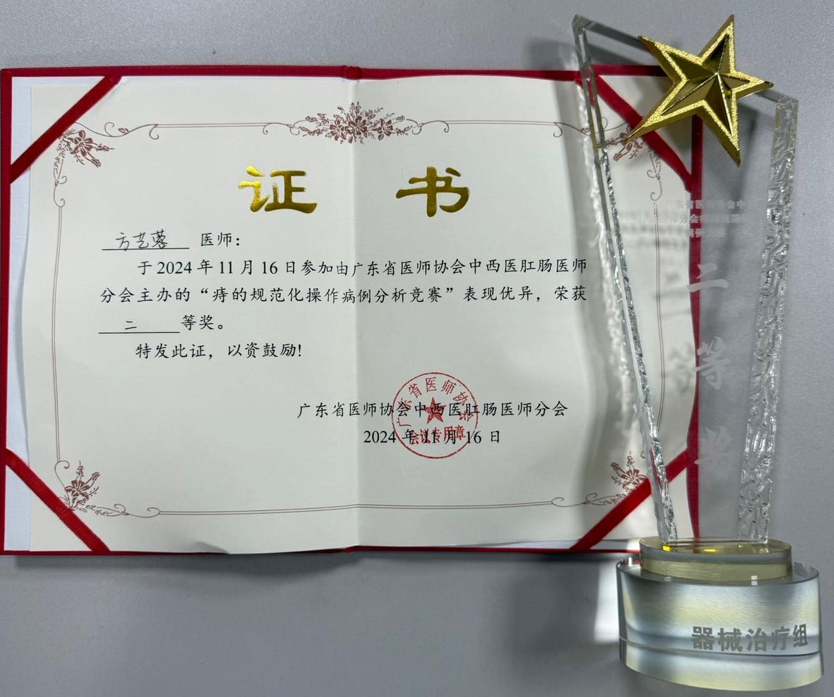
韩鲁浙副主委、徐一劲副主委、方艺蓉委员在广东省医师协会痔治疗竞赛中分别荣获一、二、三等奖

Slide 22
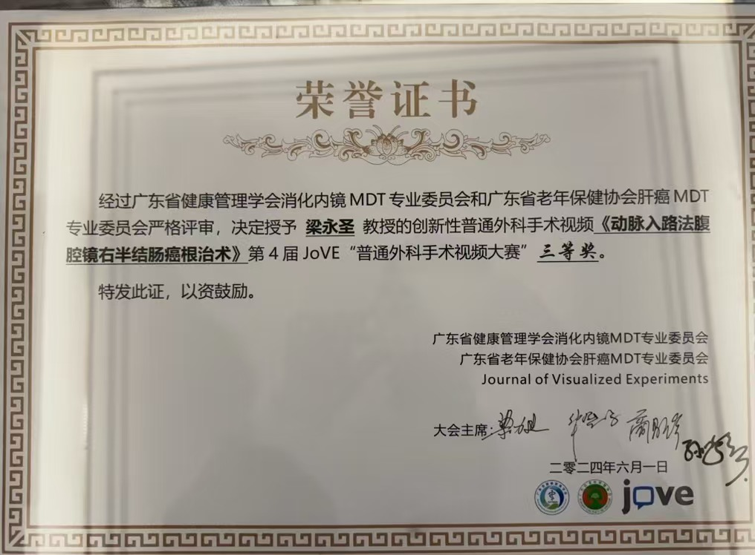
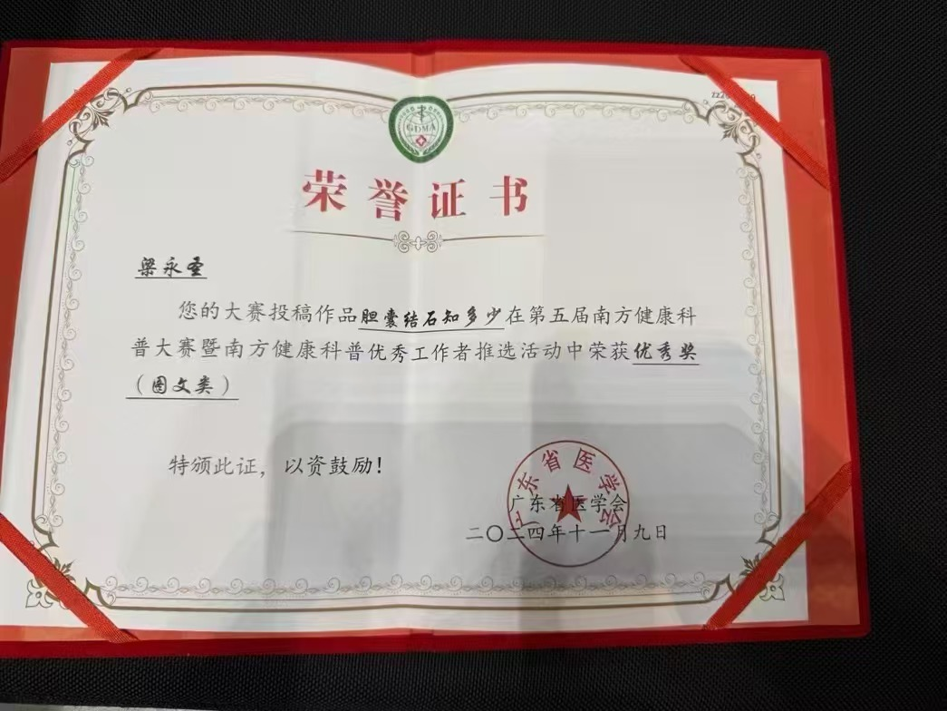
梁永圣副主委荣获普通外科手术视频三等奖、南方健康科普大赛优秀奖。

Slide 23
https://wenku.baidu.com
REPORTING
04
培训教材准备情况

Slide 24
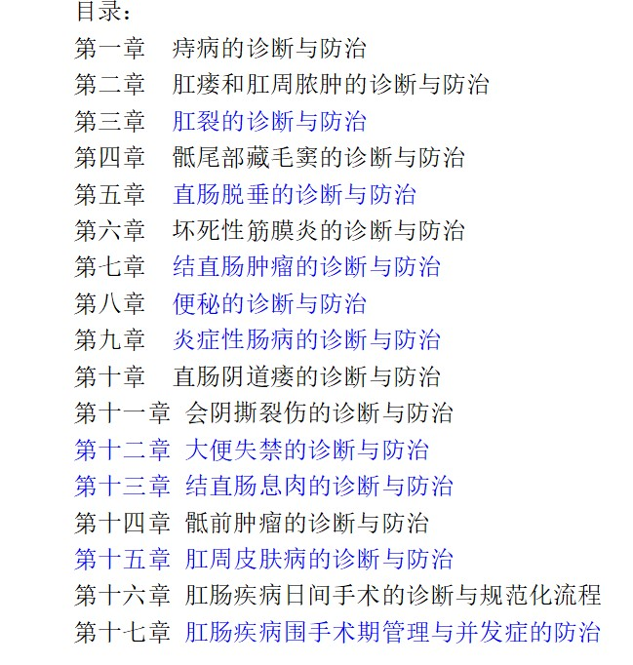
培训教材准备情况
培训教材
培训教材的作用
培训教材共计划17个章节，目前已有14个章节完成，其余3个章节尚未完成。预计3月可以完成书稿。
培训教材是分会工作的重要部分，有助于提高成员的专业知识和技能，为会员提供更全面的学习资源。

Slide 25
https://wenku.baidu.com
REPORTING
04
分会2025年工作计划

Slide 26
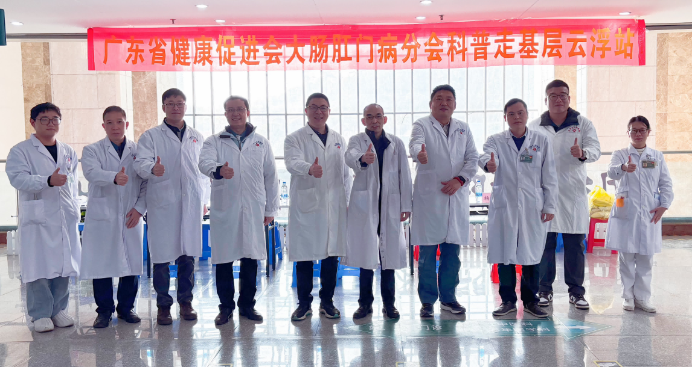
分会2025年工作计划
继续科普走基层活动
继续广东省健康科普促进会大肠肛门病分会科普走基层活动，已于１月４日完成云浮站活动，拟定全年６～８个地级市走基层学术活动。
完成培训教材工作
三月完成培训教材工作，将为基层培训提供更丰富、更优质的学习资源。
继续新媒体工作
继续新媒体工作，利用新媒体平台传播健康知识，提高大众健康素养，是分会工作的重要一环。

Slide 27
https://wenku.baidu.com
REPORTING
THANKS
感谢观看

